Slide 1
MODELAGEM DE SISTEMAS DINÂMICOS
PME 3380
JOÃO PAULO S. FLORES 10773892 JOSÉ ARTHUR S. GUERRERO 10791767 SAMUEL ALVES DA S. JUNIOR 10769639 WALLACE MOREIRA E SILVA 10823772

Slide 2
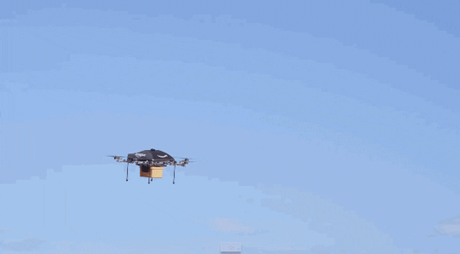
OBJETIVO DO TRABALHO
1
Quadricóptero
Movimentação no plano XZ
Variação no ângulo 𝜃

Slide 3
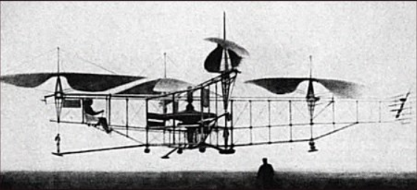
INTRODUÇÃO
2
1907 Gyroplane No.1
1916 Ruston Proctor Aerial Target
2010 Parrot AR Drone

Slide 4
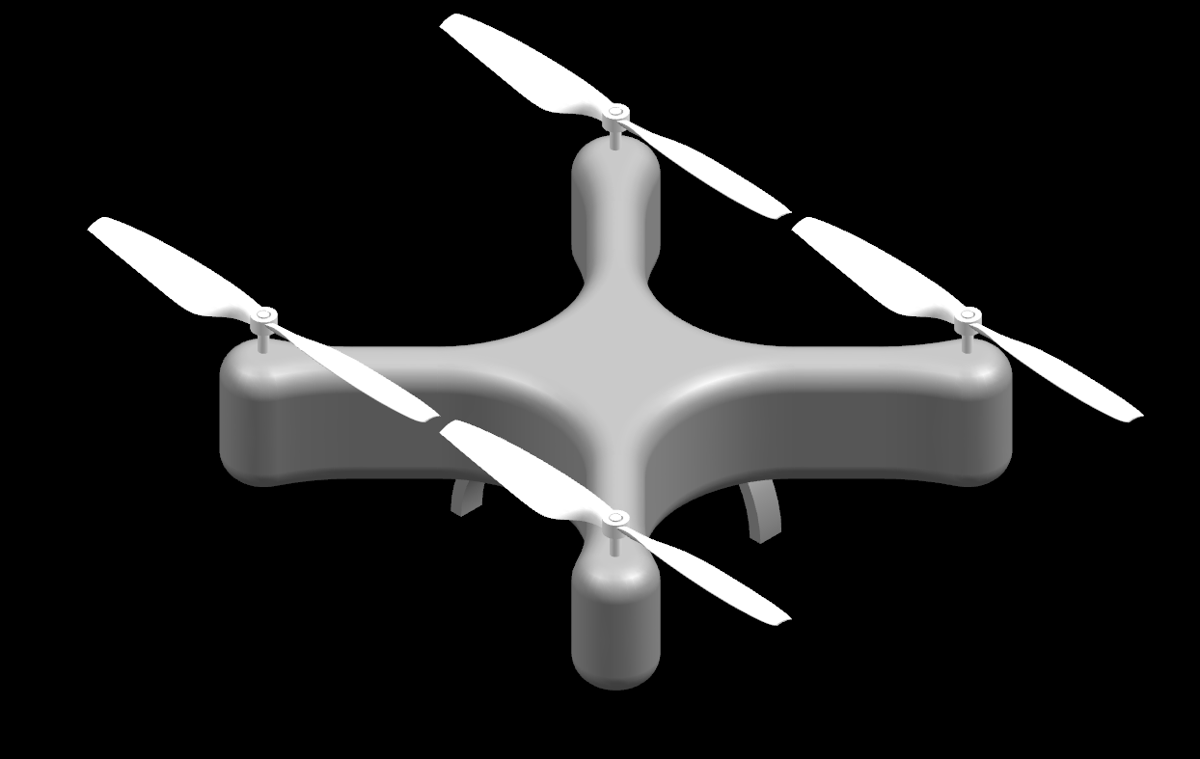
MODELO FÍSICO
3
CAD inicial
Corpo central
Braços

Slide 5
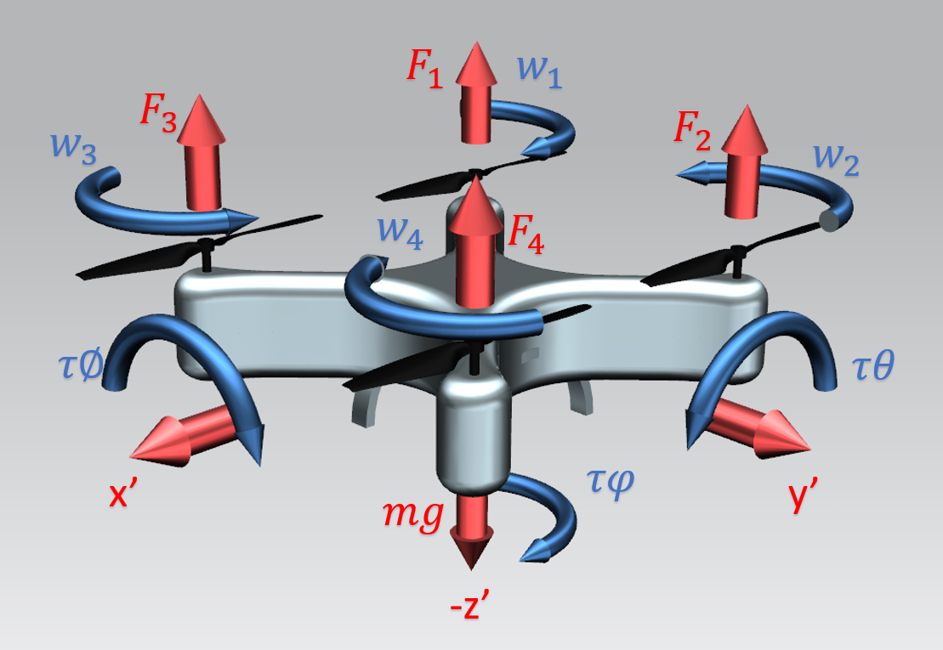
MODELO FÍSICO
4
CAD inicial
Representação das forças
Rotações das hélices

Slide 6
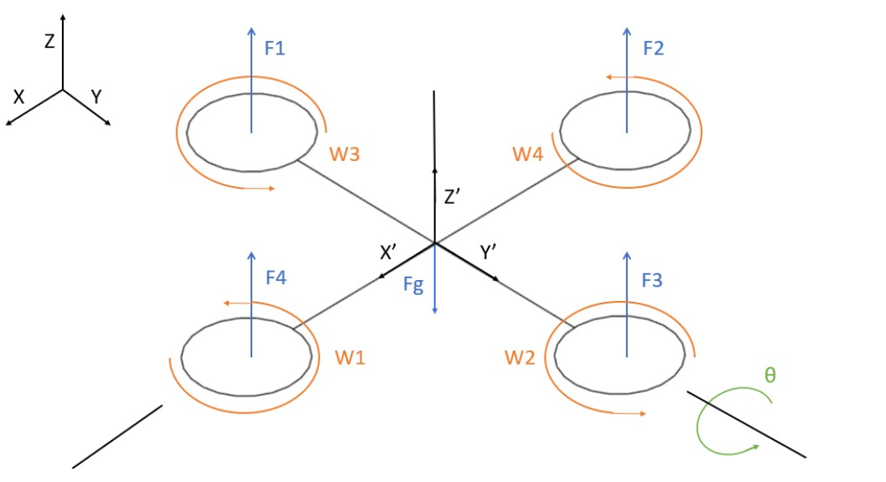
MODELO FÍSICO
5
DCL
Representação dos esforços solicitantes
3 graus de liberdade

Slide 7
ANALISE CINEMÁTICA
6
Matriz de Rotação
Análise do sistema a partir de um referencial inercial
$$R_{t}=\left[\begin{matrix}cosθcosψ & cosθcosφ & −senθ \\ \operatorname{sen}{φ\operatorname{sen}{θ}c}osψ−cosφ\operatorname{sen}{ψ} & \cos{φ\cos{ψ}}+senφ\operatorname{sen}{θ}sen{ψ} & senφcosθ \\ \operatorname{sen}{φ\operatorname{sen}{ψ}}−cosφ\operatorname{sen}{θ}sen{ψ} & \cos{φ\cos{ψ\operatorname{sen}{θ}}}−senφ\operatorname{sen}{ψ} & cosφcosθ\end{matrix}\right]$$

Slide 8
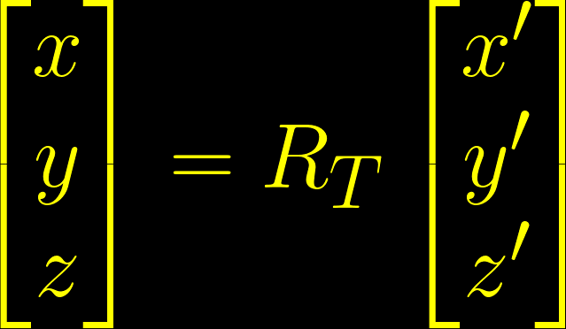
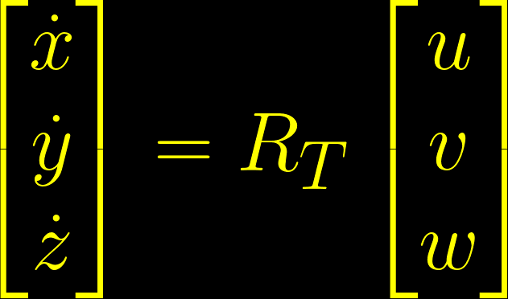
ANALISE CINEMÁTICA
7
Distância
Velocidade
Ângulos

Slide 9
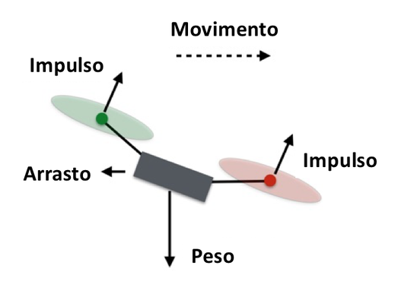
ANÁLISE DINÂMICA
8
Forças Atuantes
Força de arrasto
Força Gravitacional
Força dos Motores

Slide 10
ANÁLISE DINÂMICA
9
Teorema do Baricentro
Equilíbrio de Forças do sistema
Equilíbrio dos Momentos

Slide 11
ANÁLISE DINÂMICA
10
Equações Diferenciais Translacionais

Slide 12
ANÁLISE DINÂMICA
11
Equações Diferenciais Rotacionais

Slide 13
ANÁLISE DINÂMICA
12
Simplificação Trigonométrica - (Translação)
Cinemática
Dinâmica

Slide 14
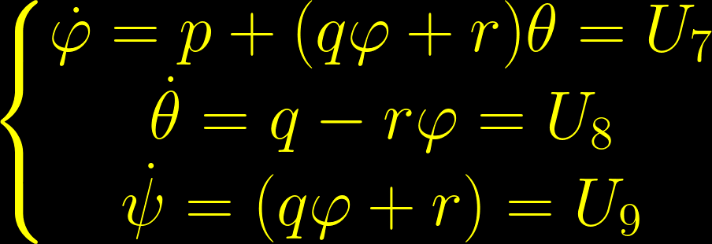
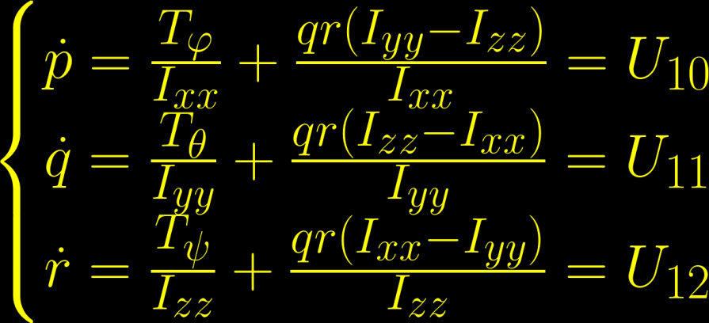
ANÁLISE DINÂMICA
13
Simplificação Trigonométrica - (Rotação)
Cinemática
Dinâmica

Slide 15
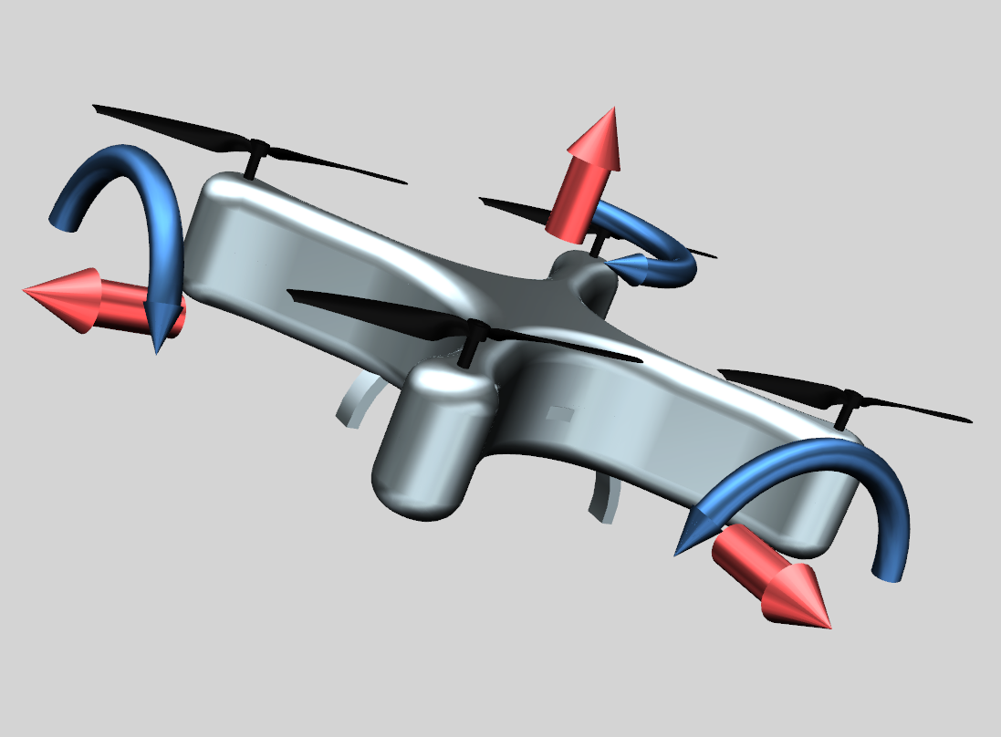
MODELO MATEMÁTICO
14
Hipóteses
3 graus de liberdade
Referencial

Slide 16
ESPAÇO DE ESTADOS
15

Slide 17
ESPAÇO DE ESTADOS
16
$$B= \left[\begin{matrix}0 & 0 & 0 & 0 & 0 \\ 0 & 0 & 0 & 0 & 0 \\ 0 & 0 & 0 & 0 & 0 \\ 0 & 0 & 0 & 0 & 0 \\ 0 & 0 & 0 & 0 & 0 \\ 0 & 0 & 0 & \frac{1}{M} & g \\ 0 & 0 & 0 & 0 & 0 \\ 0 & 0 & 0 & 0 & 0 \\ 0 & 0 & 0 & 0 & 0 \\ 0 & 0 & 0 & 0 & 0 \\ 0 & \frac{1}{I_{yy}} & 0 & 0 & 0 \\ 0 & 0 & 0 & 0 & 0\end{matrix}\right]$$
$$A={\left[\begin{matrix}\begin{matrix}0 & 0 & 0 & 1 & 0 & 0 & 0 & 0 & 0 & 0 & 0 & 0 \\ 0 & 0 & 0 & 0 & 0 & 0 & 0 & 0 & 0 & 0 & 0 & 0 \\ 0 & 0 & 0 & 0 & 0 & 1 & 0 & 0 & 0 & 0 & 0 & 0 \\ 0 & 0 & 0 & 0 & 0 & 0 & 0 & −g & 0 & 0 & 0 & 0 \\ 0 & 0 & 0 & 0 & 0 & 0 & 0 & 0 & 0 & 0 & 0 & 0 \\ 0 & 0 & 0 & 0 & 0 & 0 & 0 & 0 & 0 & 0 & 0 & 0 \\ 0 & 0 & 0 & 0 & 0 & 0 & 0 & 0 & 0 & 0 & 0 & 0 \\ 0 & 0 & 0 & 0 & 0 & 0 & 0 & 0 & 0 & 0 & 1 & 0 \\ 0 & 0 & 0 & 0 & 0 & 0 & 0 & 0 & 0 & 0 & 0 & 0 \\ 0 & 0 & 0 & 0 & 0 & 0 & 0 & 0 & 0 & 0 & 0 & 0 \\ 0 & 0 & 0 & 0 & 0 & 0 & 0 & 0 & 0 & 0 & 0 & 0 \\ 0 & 0 & 0 & 0 & 0 & 0 & 0 & 0 & 0 & 0 & 0 & 0\end{matrix}\end{matrix}\right]}_{x_{0},u_{0}}$$

Slide 18
PARÂMETROS
17
PROPRIEDADE | VALOR
Massa [kg] | 0,76105
Área superior e inferior [m²] | 0,0131505375
Área lateral [m²] | 0,008553265
Momento de inércia I_{xx} e I_{yy} [kg. m²] | 0,2
Momento de inércia I_{zz} [kg. m²] | 0,03
Força maxima de propulsão [N] | 8,27731

Slide 19
PARÂMETROS
18
PROPRIEDADE | VALOR
Coeficiente de arrasto C_{dx} e C_{dy} | 0,13
Coeficiente de arrasto C_{dz} | 0,27
Aceleração da gravidade [m/s²] | 9,81
Densidade do ar [kg/m³] | 1,2041

Slide 20
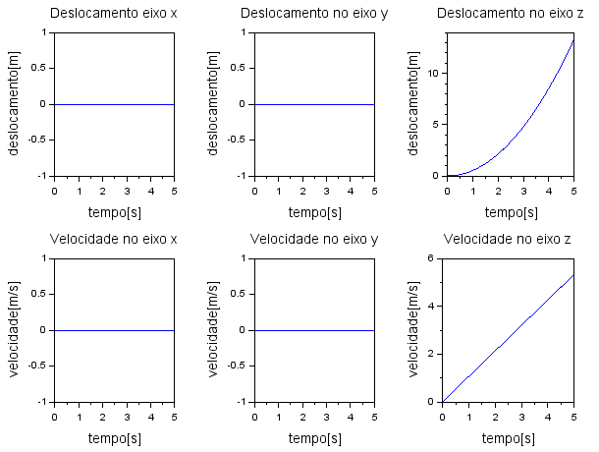
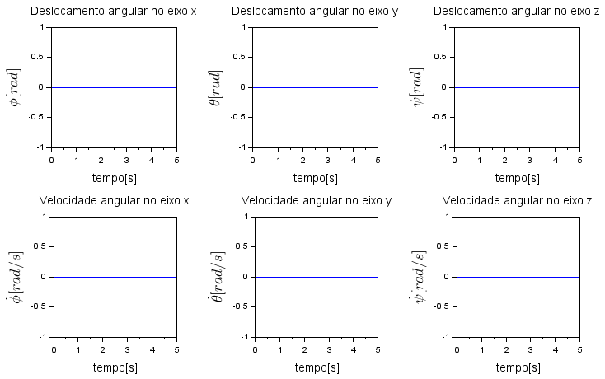
ANÁLISE SEM PERTURBAÇÃO
19
FORÇA MÁXIMA E SEM AÇÃO DE TORQUE

Slide 21
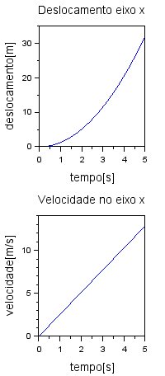
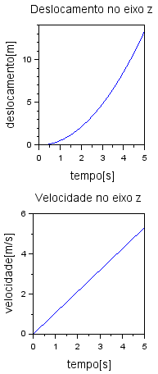
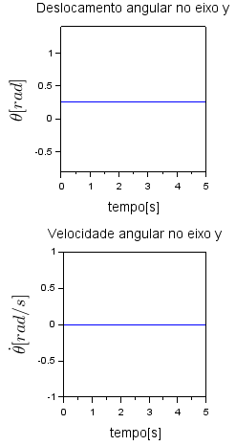
ANÁLISE SEM PERTURBAÇÃO
20
FORÇA DE SUSTENTAÇÃO COM AÇÃO DO ÂNGULO θ.

Slide 22
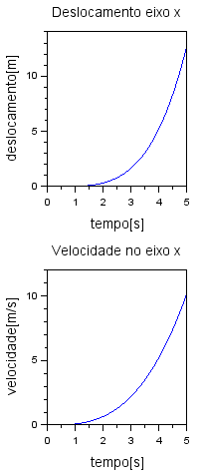
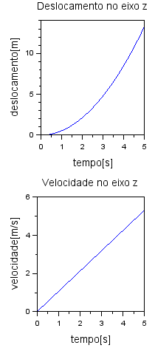
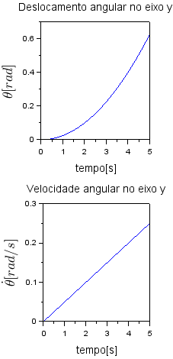
ANÁLISE SEM PERTURBAÇÃO
21
FORÇA MÁXIMA E AÇÃO DO TORQUE EM θ.

Slide 23
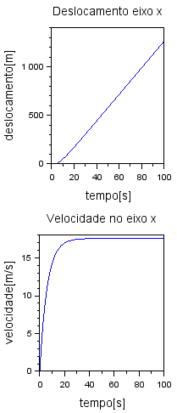
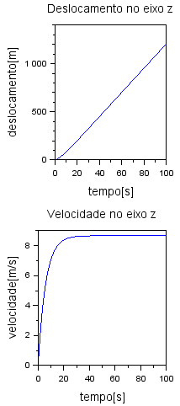
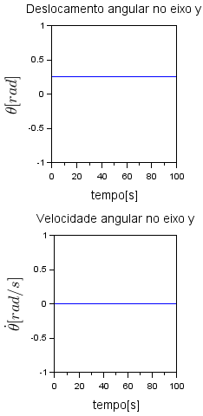
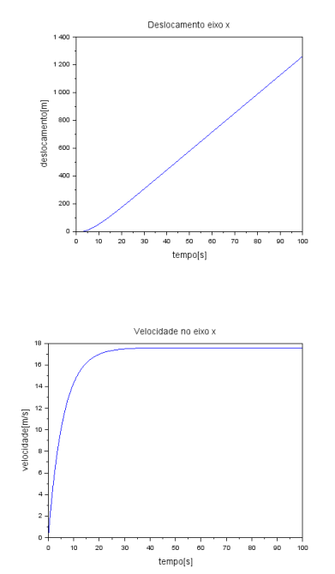
ANÁLISE COM ARRASTO
22
AÇÃO DO ARRASTO E FORÇA MÁXIMA

Slide 24
FUNÇÕES DE TRANSFERÊNCIA SEM ARRASTO.
23
Entrada Tθ:
Saída x:
Saída u:
Saída θ :
Entrada F:
Saída z:
Saída w:

Slide 25
FUNÇÕES DE TRANSFERÊNCIA COM ARRASTO.
24
Entrada Tθ:
Saída x:
Saída z:
Saída u:
Saída w:
Saída θ:

Slide 26
FUNÇÕES DE TRANSFERÊNCIA COM ARRASTO.
25
Entrada F:
Saída z:
Saída w:

Slide 27
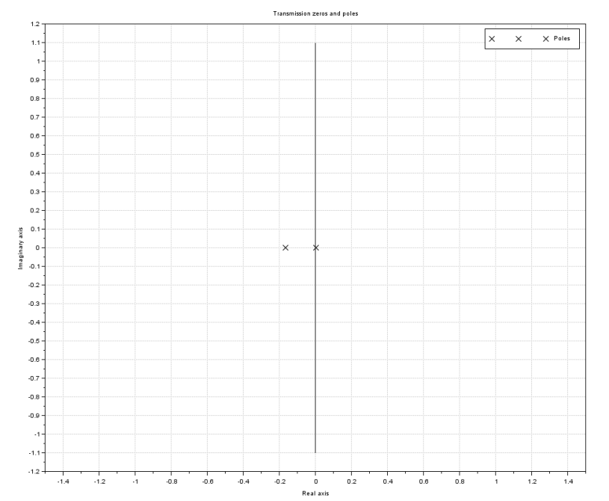
POLOS
26

Slide 28
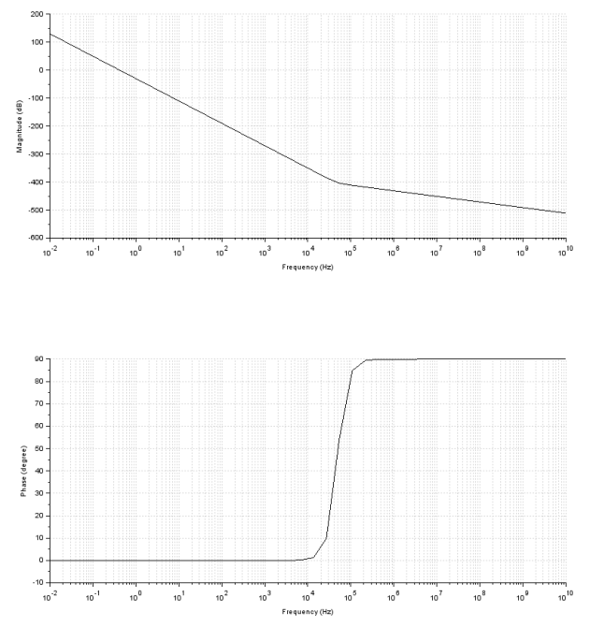
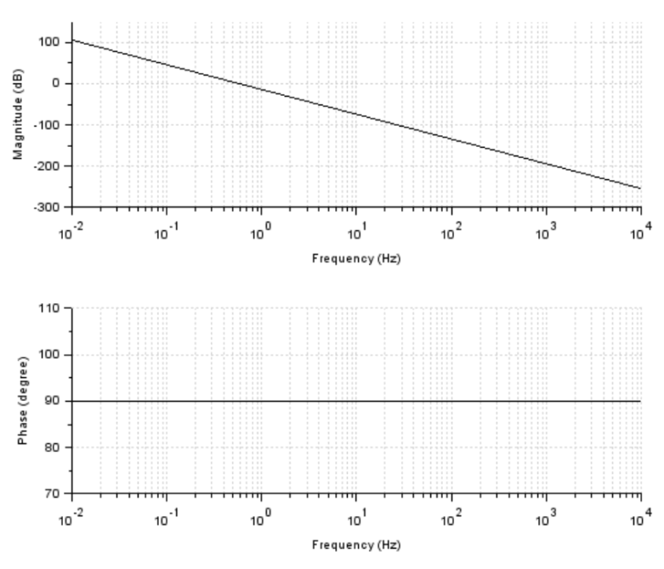
DIAGRAMA DE BODE, ENTRADA Tθ SEM ARRASTO.
27
Saída x: Saída u:

Slide 29
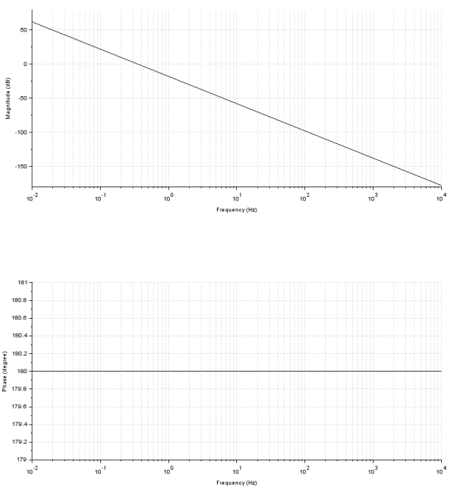
DIAGRAMA DE BODE, ENTRADA Tθ SEM ARRASTO.
28
Saída θ :

Slide 30
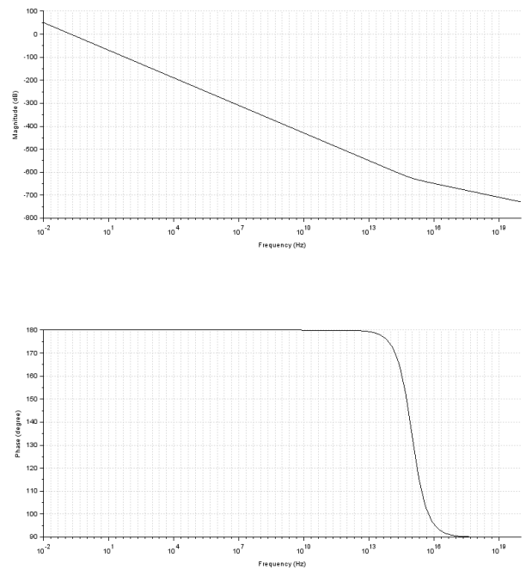
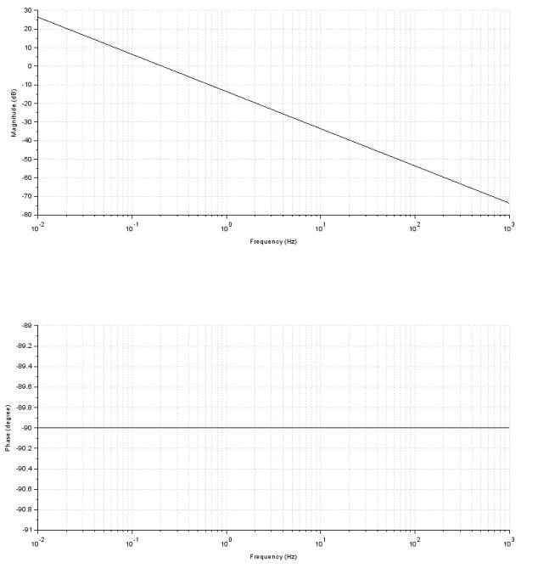
DIAGRAMA DE BODE, ENTRADA F SEM ARRASTO.
29
Saída z: Saída w:

Slide 31
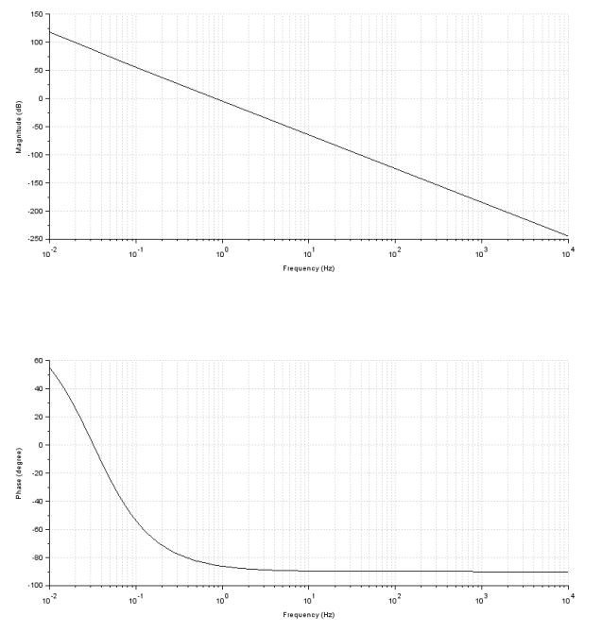
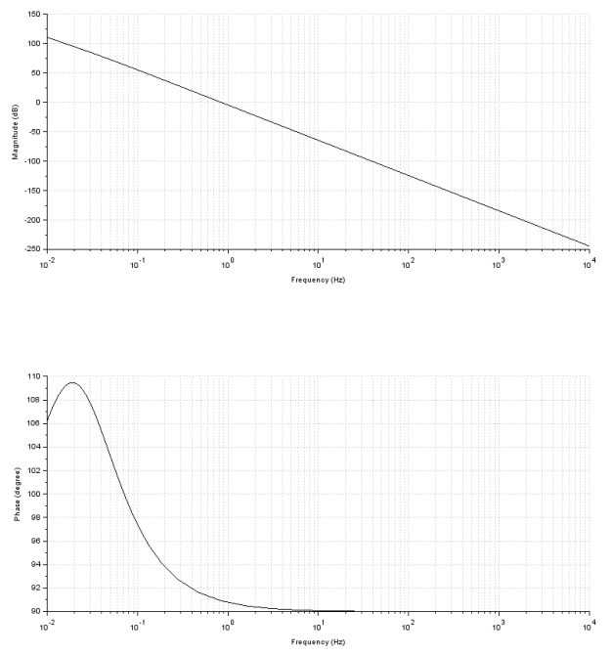
DIAGRAMA DE BODE, ENTRADA Tθ COM ARRASTO.
30
Saída x: Saída z:

Slide 32
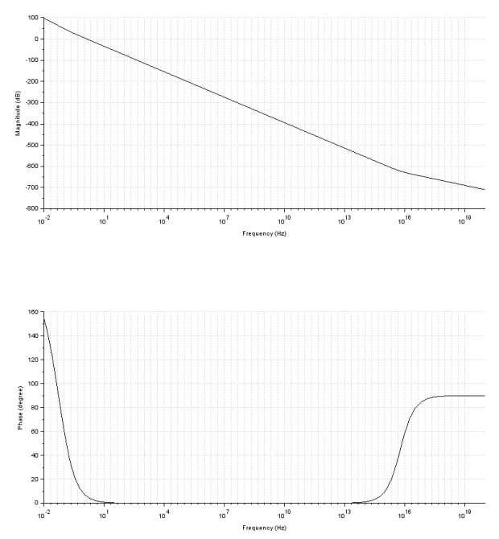
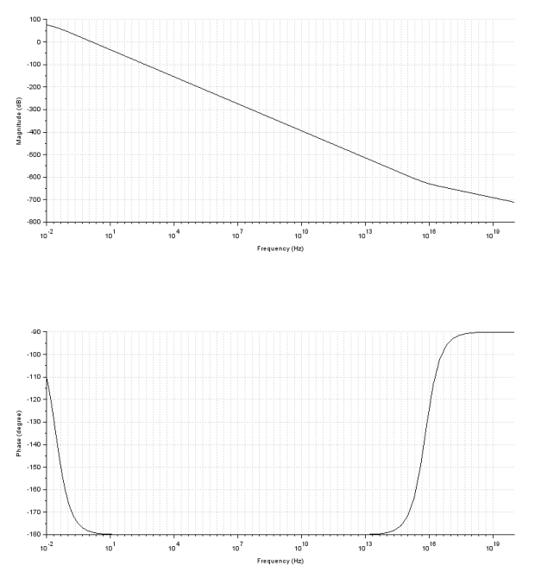
DIAGRAMA DE BODE, ENTRADA Tθ COM ARRASTO.
31
Saída u: Saída v:

Slide 33
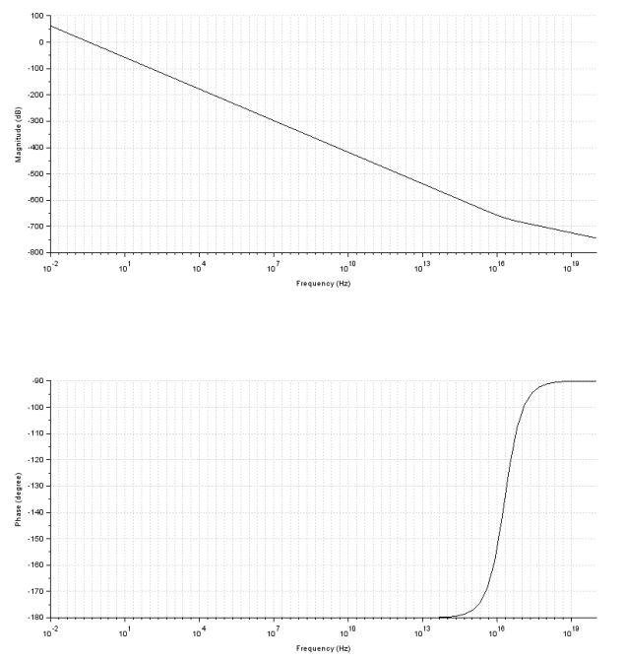
DIAGRAMA DE BODE, ENTRADA Tθ COM ARRASTO.
32
Saída θ :

Slide 34
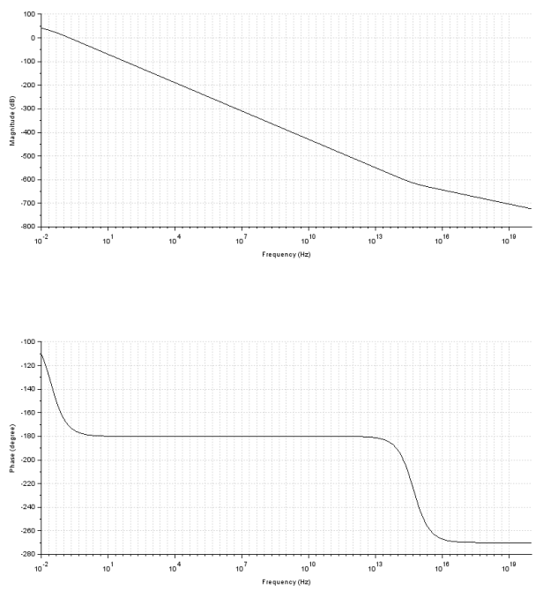
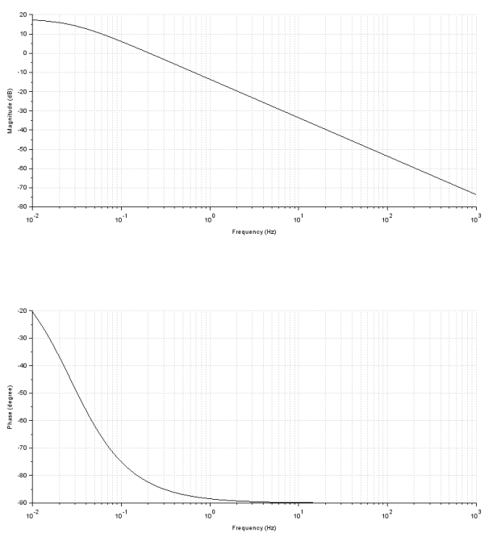
DIAGRAMA DE BODE, ENTRADA F COM ARRASTO.
33
Saída z: Saída w:

Slide 35
CONCLUSÃO
34

